Slide 1
Литература
9
класс
Тема
Блок Александр Александрович.
(1880-1921)

Slide 2
Блок Александр Александрович –
русский поэт-символист.

Slide 3
Мать Блока - Александра Андреевна - дочь ректора Санкт-Петербургского университета Андрея Бекетова. Вскоре после рождения Александра мать поэта ушла от мужа, варшавского юриста Александра Львовича Блока, и в 1889 году вторично вышла замуж за гвардейского офицера, при этом оставляя сыну фамилию первого мужа.
Девятилетний Блок поселился с матерью и отчимом в Гренадерских казармах, распо-ложенных на окраине Петербурга, на берегу Большой Невки. В этот же год Александр Блок отдан в Введенскую гимназию.
Александра Андреевна
Блок — мать поэта.
Варшава, 1880 год.

Slide 4
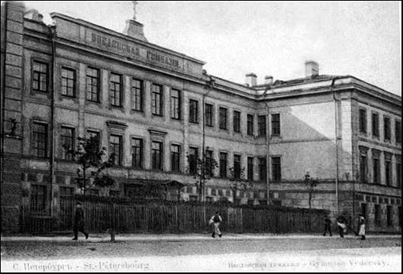
Введенская гимназия

Slide 5
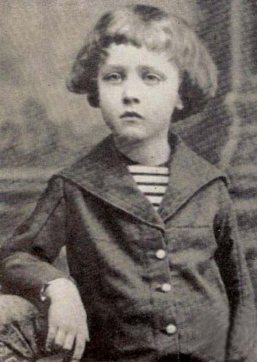
Первые стихи Блок написал в пять лет. В 10 лет Александр Блок написал два номера журнала «Корабль». С 1894 по 1897 год он вместе с братьями писал рукописный журнал «Вестник». С детства Александр Блок каждое лето проводил в подмосковном имении деда Шахматово.
В 16 лет Блок увлёкся театром. В Петербурге Александр Блок записался в театральный кружок. Однако после первого успеха ролей в театре ему больше не давали.

Slide 6
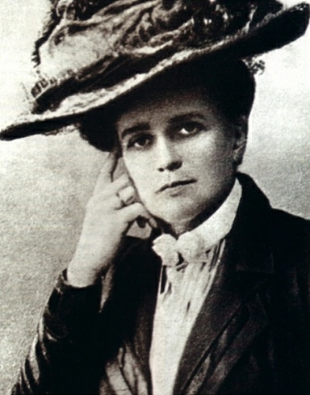
В 1897 году, очутившись с матерью за границей, в немецком курортном городке Бад-Наугейме, Блок пережил первую сильную юношескую влюблённость в Ксению Садовскую. Она оставила глубокий след в его творчестве.

Slide 7
К. М. С. Луна проснулась. Город шумный Гремит вдали и льет огни, Здесь все так тихо, там безумно, Там все звенит,- а мы одни... Но если б пламень этой встречи Был пламень вечный и святой, Не так лились бы наши речи, Не так звучал бы голос твой!.. Ужель живут еще страданья, И счастье может унести? В час равнодушного свиданья Мы вспомним грустное прости... 14 декабря 1898

Slide 8
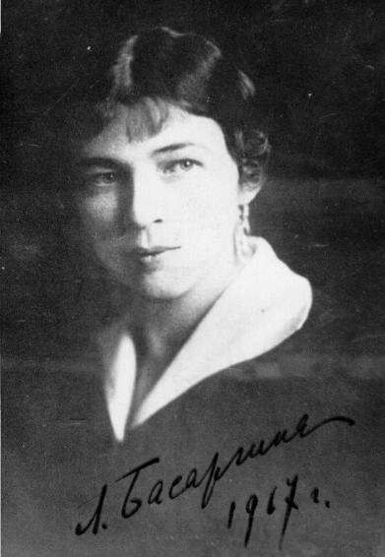
В 1903 году Блок женился на Любови Менделеевой, дочери Д. И. Менделеева, героине его первой книги стихов «Стихи о Прекрасной Даме».
Прозрачные, неведомые тени
К Тебе плывут, и с ними Ты плывешь,
В объятия лазурных сновидений, Невнятных нам, - Себя Ты отдаешь.
Перед Тобой синеют без границы
Моря, поля, и горы, и леса, Перекликаются в свободной выси птицы, Встает туман, алеют небеса.
А здесь, внизу, в пыли, в уничиженьи, Узрев на миг бессмертные черты, Безвестный раб, исполнен вдохновенья, Тебя поет. Его не знаешь Ты,
Не отличишь его в толпе народной, Не наградишь улыбкою его, Когда вослед взирает, несвободный, Вкусив на миг бессмертья Твоего.
3 июля 1901

Slide 9
В 1909 году происходит два тяжёлых события в семье Блока: умирает ребёнок Любови Дмитриевны и умирает отец Блока. Чтобы прийти в себя, Блок со своей женой уезжают отдохнуть в Италию и Германию. За итальянские стихи Блока приняли в общество, которое называлось «Академией». В ней помимо него состояли Валерий Брюсов, Михаил Кузмин, Вячеслав Иванов, Иннокентий Анненский.

Slide 10
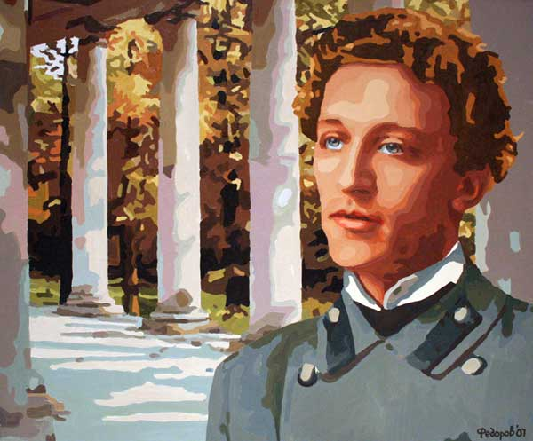
Творчество
Начинал в духе символизма («Стихи о Прекрасной Даме», 1901—1902), ощущение кризиса которого провозгласил в драме «Балаганчик» (1906). Лирика Блока, по своей «стихийности» близкая музыке, формировалась под воздействием романса.

Slide 11
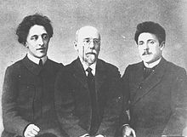
Блок, Сологуб и Чулков в 1908 году

Slide 12
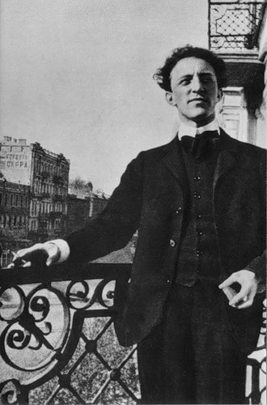
Через углубление социальных тенденций (цикл «Город», 1904—1908),
религиозного интереса (цикл «Снежная маска» -1907),
осмысление «страшного мира» (одноимённый цикл 1908—1916),
Стихотворение «Из рук ты волка угощала» (1909),
осознание трагедии современного человека (пьеса «Роза и крест», 1912—1913)
пришёл к идее неизбежности «возмездия» (одноимённый цикл 1907—1913; цикл «Ямбы», 1907—1914; поэма «Возмездие», 1910—1921).
Главные темы поэзии нашли разрешение в цикле «Родина» (1907—1916).

Slide 13
Парадоксальное сочетание мистического и бытового, отрешённого и повседневного вообще характерно для всего творчества Блока в целом.
Это есть отличительная особенность и его психической организации, и, как следствие, его собственного, блоковского символизма.

Slide 14
Бежим, бежим, дитя свободы, К родной стране! Я верен голосу природы, Будь верен мне! Здесь недоступны неба своды Сквозь дым и прах! Бежим, бежим, дитя природы, Простор – в полях! Бегут... Уж стогны миновали, Кругом – поля. По всей необозримой дали Дрожит земля. Бегут навстречу солнца, мая, Свободных дней... И приняла земля родная Своих детей... И приняла, и обласкала, И обняла, И в вешних далях им качала Колокола... И, поманив их невозможным, Вновь предала Дням быстротечным, дням тревожным, Злым дням – без срока, без числа...
Бежим, бежим, дитя свободы…

Slide 15
К Музе
Есть в напевах твоих сокровенных Роковая о гибели весть. Есть проклятье заветов священных, Поругание счастия есть. И такая влекущая сила, Что готов я твердить за молвой, Будто ангелов ты низводила, Соблазняя своей красотой… И когда ты смеешься над верой, Над тобой загорается вдруг Тот неяркий, пурпурово-серый И когда-то мной виденный круг. Зла, добра ли? — Ты вся — не отсюда. Мудрено про тебя говорят: Для иных ты — и Муза, и чудо. Для меня ты — мученье и ад.

Slide 16
Я не знаю, зачем на рассвете, В час, когда уже не было сил, Не погиб я, но лик твой заметил И твоих утешений просил? Я хотел, чтоб мы были врагами, Так за что ж подарила мне ты Луг с цветами и твердь со звездами — Всё проклятье своей красоты? И коварнее северной ночи, И хмельней золотого аи, И любови цыганской короче Были страшные ласки твои… И была роковая отрада В попираньи заветных святынь, И безумная сердцу услада — Эта горькая страсть, как полынь!
29 декабря 1912

Slide 17
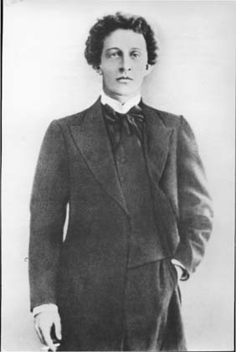
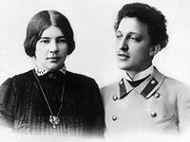
Стихотворение «Незнакомка» было написано А.А. Блоком в 1906 году. Оно вошло в цикл «Свирель запела на мосту». Это был сложный, трудный период в жизни поэта, его многие стихи пронизаны острым трагическим ощущением переломной эпохи. Сложности присутствовали и в личной жизни: у жены Блока, Любови Дмитриевны Менделеевой, был роман с его другом, поэтом Андреем Белым. В этой атмосфере «растерзанной мечты» и родилась блоковская «Незнакомка».

Slide 18
«Незнакомка» Александр Блок
По вечерам над ресторанами Горячий воздух дик и глух, И правит окриками пьяными Весенний и тлетворный дух.
Вдали над пылью переулочной, Над скукой загородных дач, Чуть золотится крендель булочной, И раздается детский плач.
И каждый вечер, за шлагбаумами, Заламывая котелки, Среди канав гуляют с дамами Испытанные остряки.
Над озером скрипят уключины И раздается женский визг, А в небе, ко всему приученный Бесмысленно кривится диск.
И каждый вечер друг единственный В моем стакане отражен И влагой терпкой и таинственной Как я, смирен и оглушен.
А рядом у соседних столиков Лакеи сонные торчат, И пьяницы с глазами кроликов «In vino veritas!» кричат.
И каждый вечер, в час назначенный (Иль это только снится мне?), Девичий стан, шелками схваченный, В туманном движется окне.
И медленно, пройдя меж пьяными, Всегда без спутников, одна Дыша духами и туманами, Она садится у окна.

Slide 19
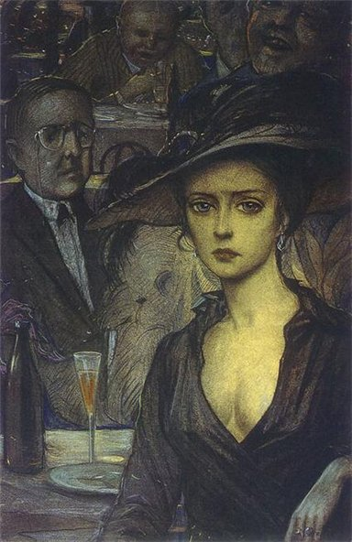
И веют древними поверьями Ее упругие шелка, И шляпа с траурными перьями, И в кольцах узкая рука.
И странной близостью закованный, Смотрю за темную вуаль, И вижу берег очарованный И очарованную даль.
Глухие тайны мне поручены, Мне чье-то солнце вручено, И все души моей излучины Пронзило терпкое вино.
И перья страуса склоненные В моем качаются мозгу, И очи синие бездонные Цветут на дальнем берегу.
В моей душе лежит сокровище, И ключ поручен только мне! Ты право, пьяное чудовище! Я знаю: истина в вине.

Slide 20
Стихотворение «Ночь, улица, фонарь, аптека…», созданное Александром Блоком в 1912 году, является переломным в творчестве поэта. Восемь коротких строф не только принесли их автору мировую известность, но и изменили его жизненные взгляды. Данное произведение ознаменовало новый этап творчества Александра Блока, в котором он практически полностью отрекся от так обожаемого им символизма, впервые в жизни задумавшись над более прозаическими и банальными вещами.

Slide 21
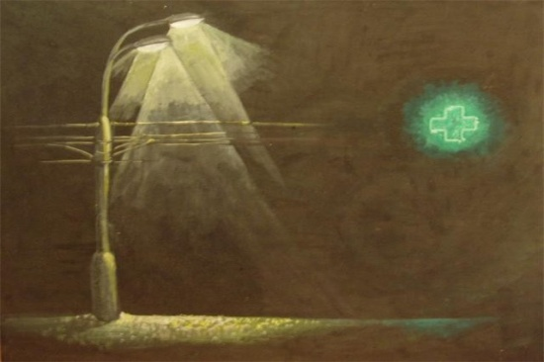
«Ночь, улица, фонарь, аптека…» Александр Блок
Ночь, улица, фонарь, аптека, Бессмысленный и тусклый свет. Живи еще хоть четверть века - Все будет так. Исхода нет.
Умрешь — начнешь опять сначала И повторится все, как встарь: Ночь, ледяная рябь канала, Аптека, улица, фонарь.

Slide 22
Революционные годы
Февральскую и Октябрьскую революции Блок встретил со смешанными чувствами. Он отказался от эмиграции, считая, что должен быть с Россией в трудное время. В начале мая 1917 года был принят на работу в «Чрезвычайную следственную комиссию для расследования противозаконных по должности действий бывших министров, главноуправляющих и прочих высших должностных лиц как гражданских, так и военных и морских ведомств» в должности редактора.

Slide 23
Октябрьскую революцию Блок пытался осмыслить не только в публицистике, но и, что особенно показательно, в своей не похожей на всё предыдущее твор-чество поэме «Двенадцать» (1918). Это яркое и в целом недопонятое произведение стоит совершенно особняком в русской литературе Серебряного века и вызывало споры (как слева, так и справа) в течение всего XX века.

Slide 24
В феврале 1919 года Блок был арестован Петроградской Чрезвычайной Комиссией. Его подозревали в участии в антисоветском заговоре. Через день, после двух долгих допросов Блока всё же освободили, так как за него вступился Луначарский. Однако даже эти полтора дня тюрьмы надломили его. В 1920 году Блок записал в дневнике:
«…под игом насилия человеческая совесть умолкает; тогда человек замыкается в старом; чем наглей насилие, тем прочнее замыкается человек в старом. Так случилось с Европой под игом войны, с Россией — ныне».

Slide 25
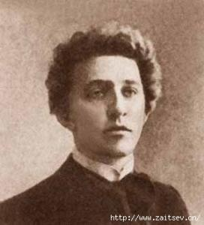
В январе 1921 года Блок по случаю 84-й годовщины смерти Пушкина выступил в Доме литераторов со своей знаменитой речью «О назначении поэта».
Эта речь была последним воплем отчаяния.
Процитировав знаменитую строку Пушкина: «На свете счастья нет, но есть покой и воля…» — Блок повернулся к сидевшему тут же на сцене обескураженному советскому бюрократу и отчеканил:
«…покой и волю тоже отнимают. Не внешний покой, а творческий. Не ребяческую волю, не свободу либеральничать, а творческую волю — тайную свободу. И поэт умирает, потому что дышать ему уже нечем: жизнь для него потеряла смысл».

Slide 26
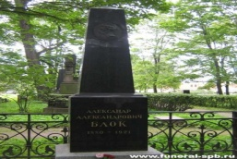
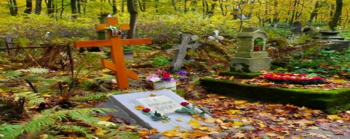
Оказавшись в тяжёлом материальном положении, он серьёзно болел и 7 августа 1921 года умер в своей последней петроградской квартире от воспаления сердечных клапанов. За несколько дней до смерти по Петербургу прошёл слух, будто поэт сошёл с ума. Действительно, накануне смерти Блок долго бредил, одержимый единственной мыслью: все ли экземпляры «Двенадцати» уничтожены. Однако поэт умер в полном сознании, что опровергает слухи о его помешательстве. Перед смертью, после получения отрицательного ответа на запрос о выезде на лечение за границу (от 12 июля), поэт сознательно уничтожил свои записи, отказывался от приёма пищи и лекарств.
В 1944 году прах Блока был перезахоронен на Литераторских мостках на Волковском кладбище
Поэт был похоронен на Смоленском православном кладбище Петрограда.

Slide 27
Задание для самостоятельного выполнения
Прочитать материал учебника о Блоке,
подготовить выразительное чтение одного из стихотворений поэта.
страницы 85-92

